Slide 1
Deutscher Bundestag
Vortrag zum Tag der Ein- und Ausblicke:
Geo-Engineering –
Neue Handlungsmöglichkeiten
beim Klimaschutz?
Dr. Julian Adolphs

Slide 2
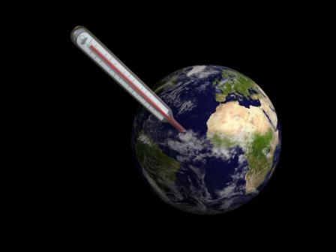
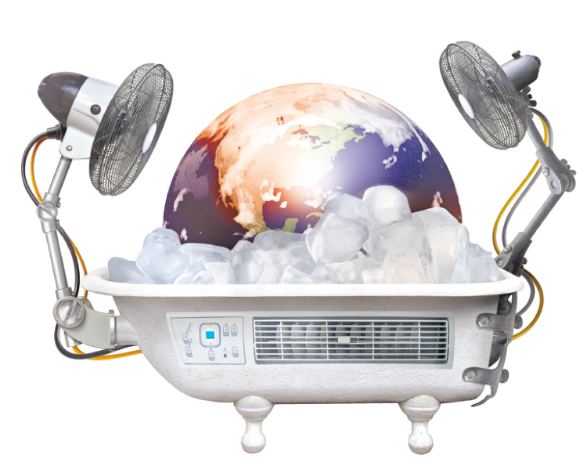
Was ist Geo-Engineering ?

Slide 3
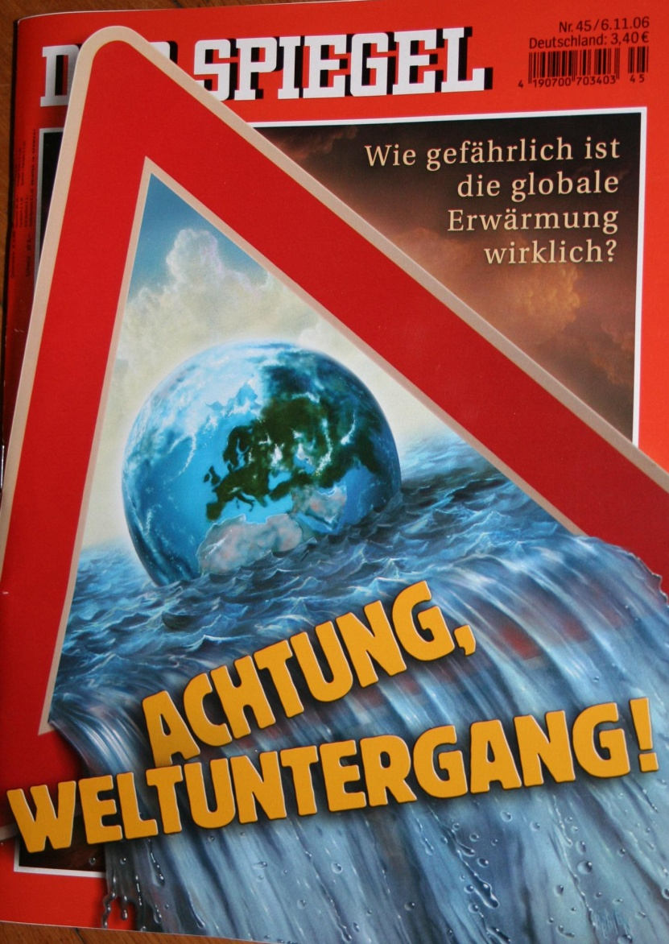

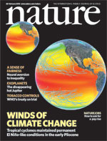
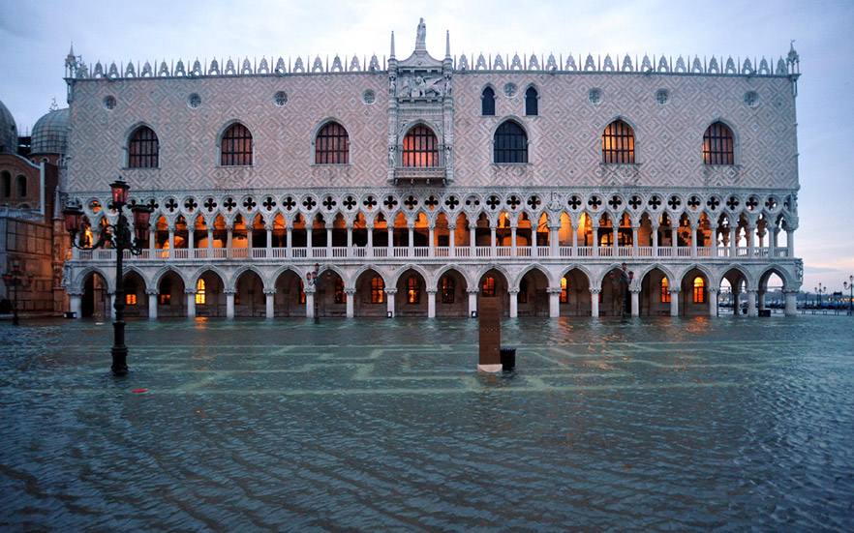

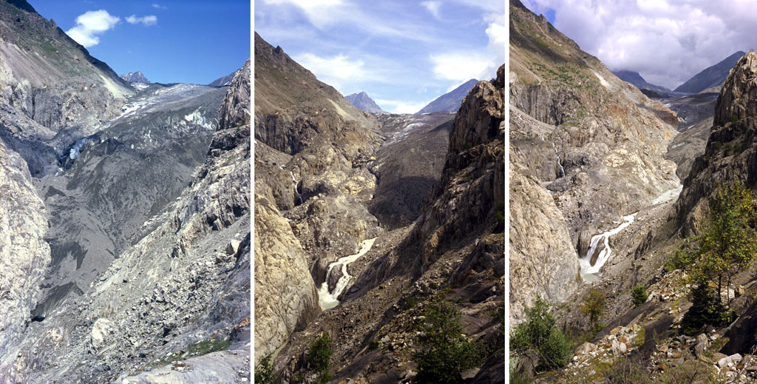

Der Klimawandel
1979
1991
2002

Slide 4
Der Klimawandel
Vierter Sachstandsbericht des Weltklimarat (IPCC):
Erwärmung des Klimasystems eindeutig vorhanden.
Anstiegs der globalen Durchschnitts-Temperatur mit hoher Wahrscheinlichkeit ( > 90 % ) durch antropogene Treibhausgase .
Verdopplung CO₂-Gehalt ➔ Erwärmung um 1,5 – 4,5 °C.
Klima im 20. Jh. deutlich erwärmt, global +0,6 °C (BRD +1,0).
Größter Teil der Erwärmung durch CO₂ und andere antropogene Gase.

Slide 5
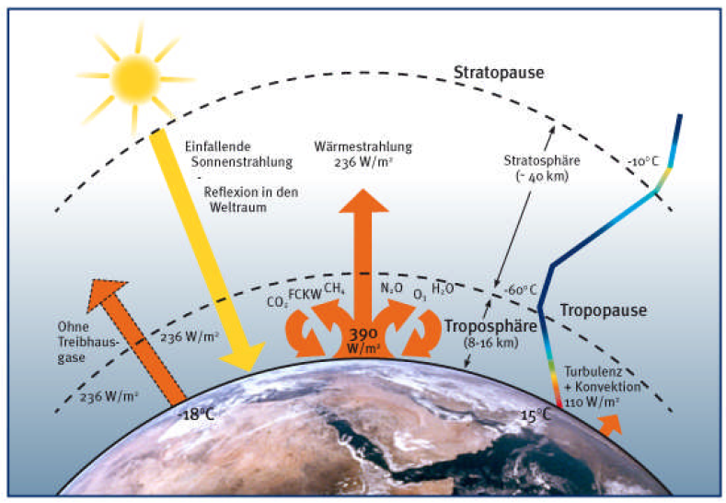
Treibhauseffekt
Natürlicher Treibhauseffekt: -18 °C ➔ + 15 °C (∆T = 33 °C)
Quelle: www.weltderphysik.de

Slide 6

Treibhausgase
Wasserdampf, H₂O Kohlendioxid, CO₂
Methan, CH₄
Lachgas, N₂O
FCKW
Ozon, O₃
Schwefelhexafluorid, SF₆

Slide 7
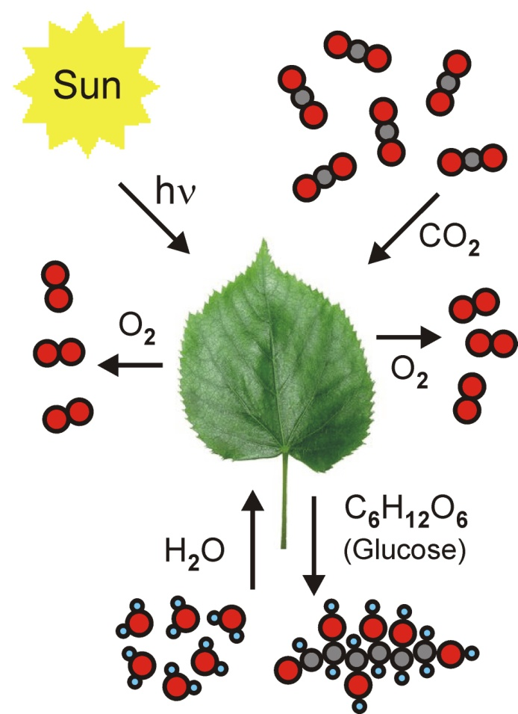
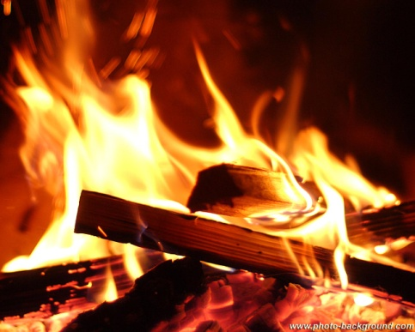
Treibhausgas Kohlendioxid
Verbrennung –
Freisetzung von CO₂
Bindung von CO₂ –
Photosynthese

Slide 8
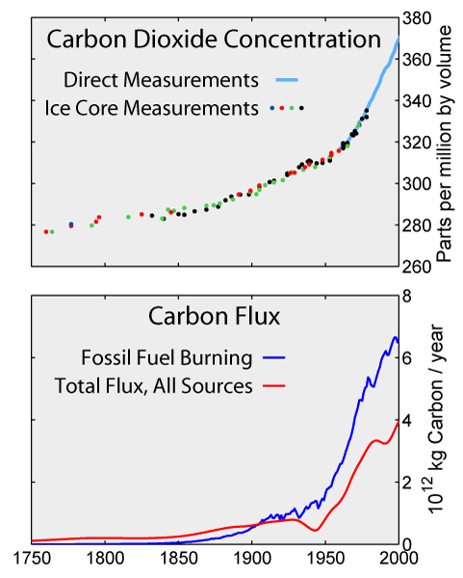
CO₂-Konzentration Atmosphäre
CO₂ Konzentration seit 1850 von 280 auf 380 ppm gestiegen.
Mensch ist verantwortlich (Fossiler Brennstoffe, Abholzung).

Slide 9
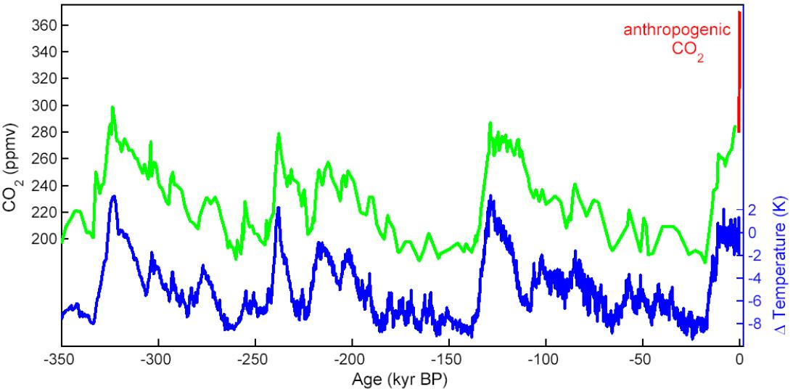
CO₂-Konzentration und Temperatur
CO₂-Konzentration
Temperatur
Zeit (Jahrtausende)
Quelle: S. Rahmstorf, PIK

Slide 10
Handlungsmöglichkeiten
Klimawandel
Anpassung
Vermeidung
Abschwächung
Anpassungs-Maßnahmen
Klimaschutz-ziele
Geo-Engineering
Wenn der Klimaschutz scheitert bleiben nur die Möglichkeiten
Anpassung und Abschwächung !

Slide 11
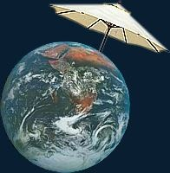
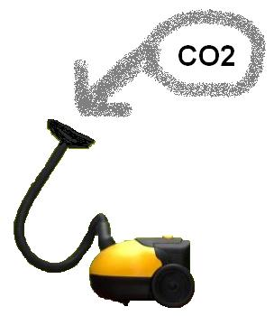
Klimakontroll – Mechanismen
1. Eingriffe in die Strahlungsbilanz
2. Bindung von atmosphärischem CO₂
CO₂ – Einlagerung
biologisch
geologisch
Biomasse der Ozeane
Algen-Düngung
Aerosole in der Atmosphäre
Spiegel im Weltall

Slide 12
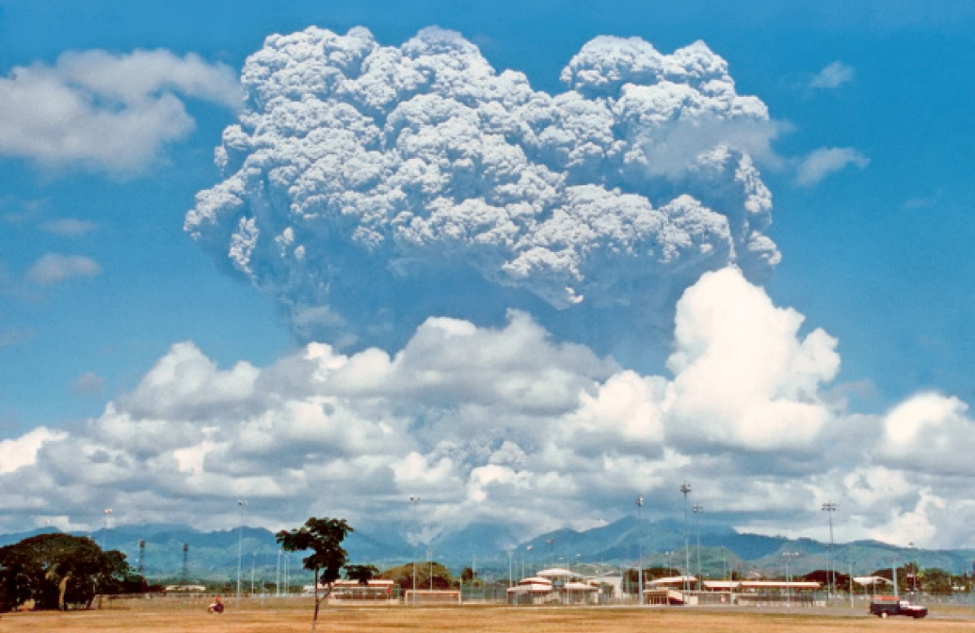
Strahlungsbilanz: Atmosphäre
1991
Vulkan-
Ausbruch
Pinatubo
10 Millionen Tonnen Schwefeldioxid in Stratosphäre.
Durchschnitts-Temperatur –0,5 °C !

Slide 13
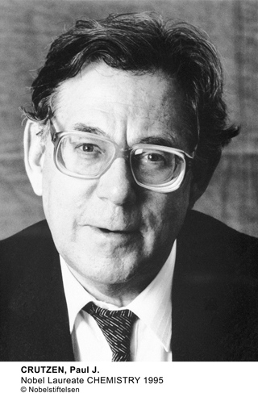

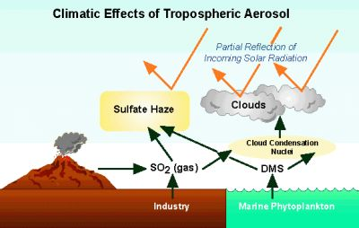
Paul Crutzen
1995 Nobelpreis für Chemie
für Beitrag zum Erklärung
des Ozonlochs
Quelle: http://news.softpedia.com
DER SPIEGEL: „Giftkur fürs Klima“
2006 Vorschlag: Schwefeldioxid in Stratosphäre ausbringen.

Slide 14
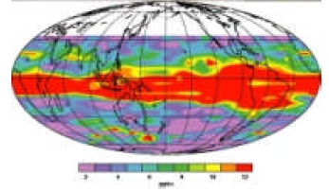
Atmosphäre – Schwefeldioxid
Quelle: http://news.softpedia.com
SO₂-Konzentration in 26 km Höhe, 3 Monate nach Ausbruch.
Gefahr: Ungleichmäßige Verteilung ➔ ungleichmäßige Abkühlung
➔ Verschiebung von Windsystemen!
Weitere Probleme: Ozon-Abbau und saurer Regen !

Slide 15
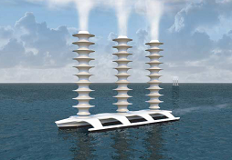
Strahlungsbilanz: Wolkenbildung
Unbemannte Schiffe könnten auf den Ozeanen Wasser
versprühen und so die Wolkenbildung verstärken.

Slide 16
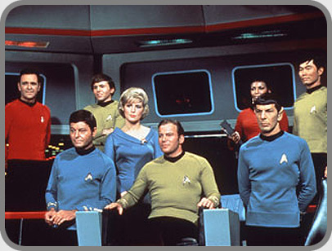
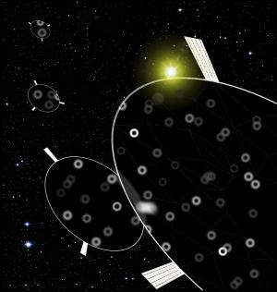
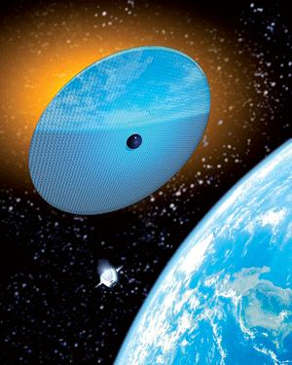
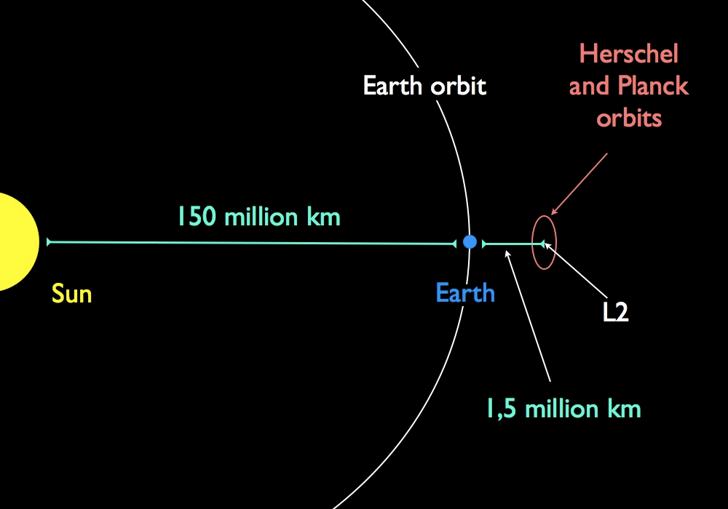
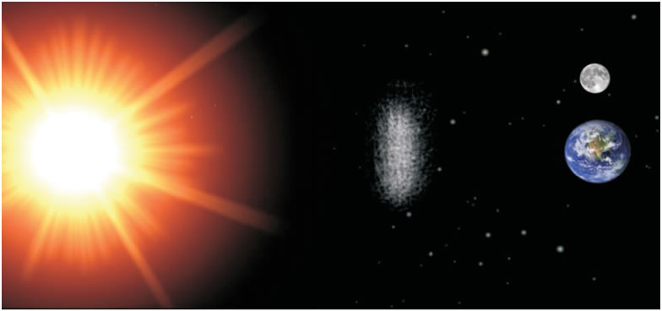
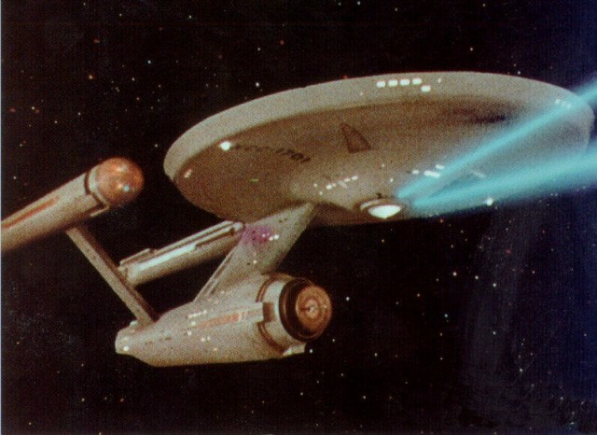
Strahlungsbilanz: Spiegel im Weltall
Lagrange-Punkt L1

Slide 17
Probleme des Strahlungsbilanz-Managements
Abbau der Ozonschicht (Schwefeldioxid-Methode)
Saurer Regen
Versauerung der Ozeane
Einfluss auf Windsysteme und Meeresströmungen
Weitere bisher unbekannte Nebenwirkungen

Slide 18
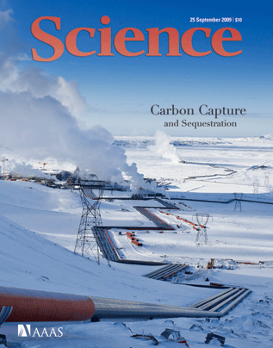
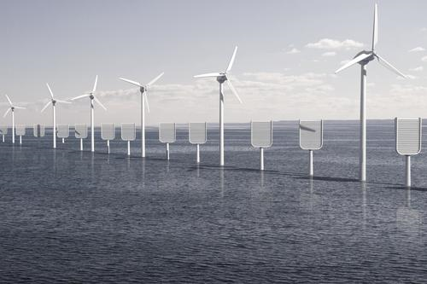
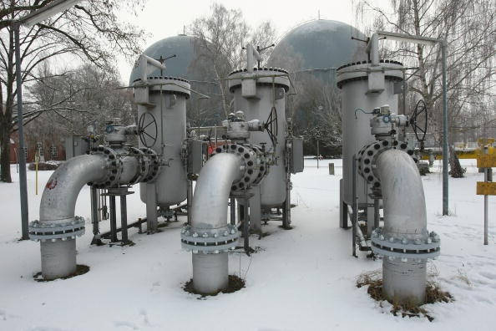
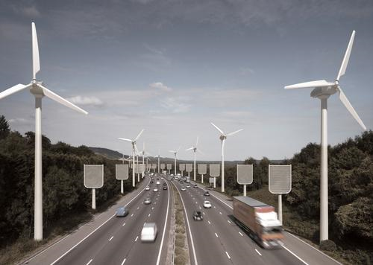
CO₂-Einlagerungung – „künstliche Bäume“
„Künstliche Bäume“ könnten unter Nutzung
von Windstrom, der Luft CO₂ entziehen, welches unterirdisch gelagert werden könnte (CCS-Technologie).
Bilder: British Institute of Mechanical Engineers

Slide 19
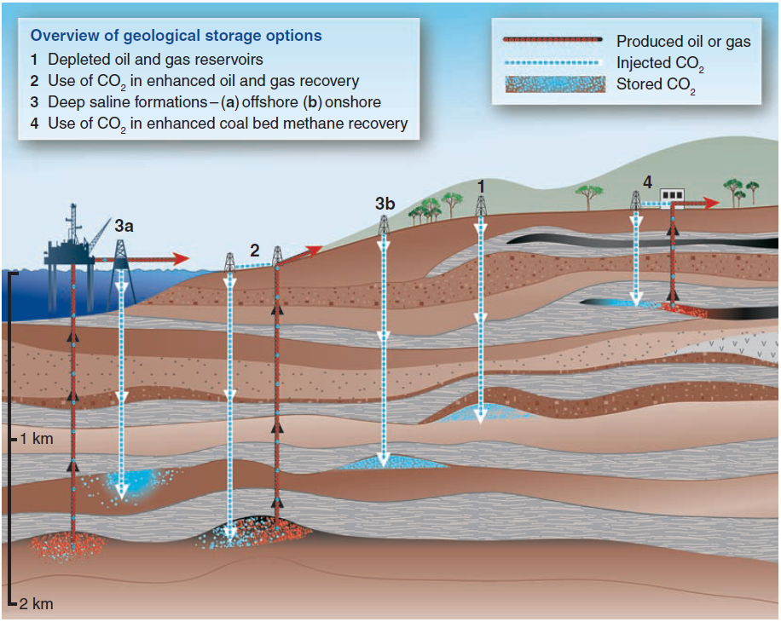
CCS-Technologie
CCS steht für Carbon Dioxide Capture and Storage – Kohlendioxid Abscheidung und Lagerung
CO₂ Speicher- Möglichkeiten:
Öl- und Gasreservoirs
Tiefe salzwasser-führende Schichten (Saline Aquiferen)
Zur Flözgasförderung
Quelle: IPCC Report

Slide 20
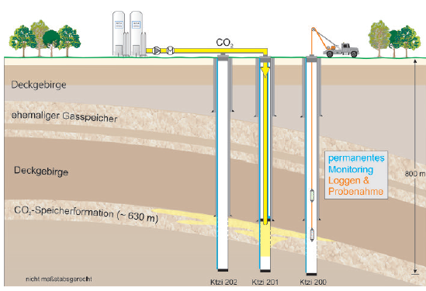
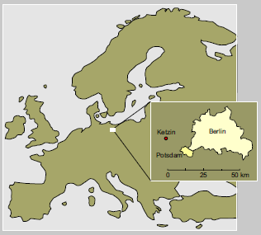
Standort Ketzin
CO₂-Einlagerung in Saline Aquifere (Ketzin, Brandenburg).
Quelle: www.co2sink.org

Slide 21
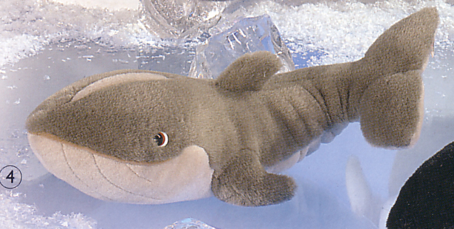
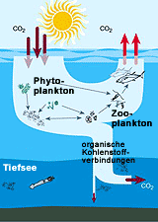
Ozeane als CO₂-Senke
Die Idee
Die Realität:
Alfred-Wegener-Institut:
Experiment Lohafex gibt neue Einblicke in Planktonökologie –
wenig atmosphärisches Kohlendioxid im Südlichen Ozean gebunden.
Blüte
Phytoplankton
Ruderfußkrebse
Flohkrebsen
Finnwale
Quelle: www.scinexx.de

Slide 22
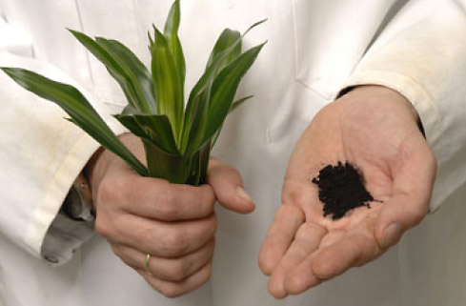
Biokohle als CO₂-Senke
Kohle aus dem Dampfkochtopf: Hydrothermale Karbonisierung
Quelle: www.mpg.de

Slide 23
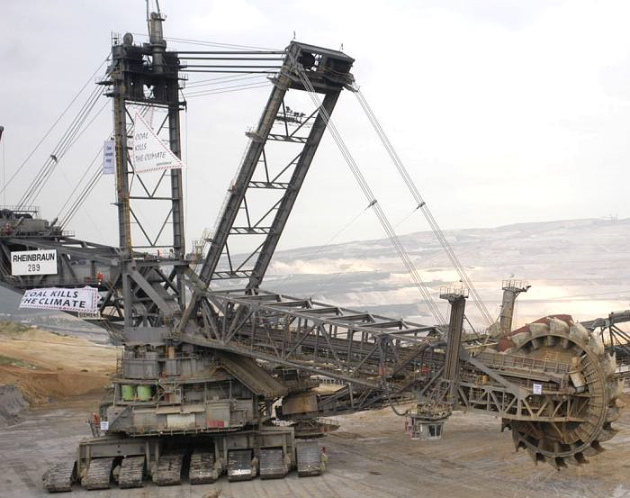
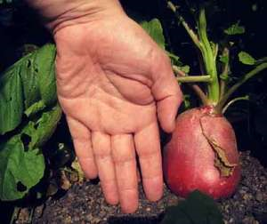
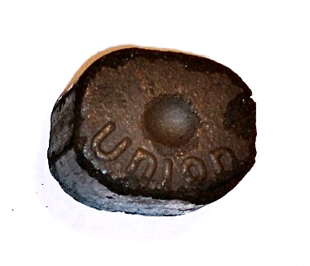
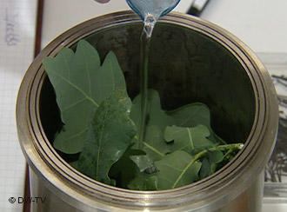
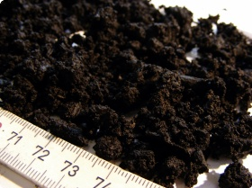
Biokohle als CO₂-Senke
Hydrothermale Karbonisierung
Pflanzliche Produkte
Laub, Stroh, Gras, Holzreste
+
Katalysator
Wasser
Braunkohle
Druckgefäß
Druck + Luftabschluss
12 Stunden 180°C
Biokohle

Slide 24
Vor- und Nachteile der Bindung von atmosphärischen CO₂
Hauptursache der Klimaerwärmung (CO₂) wird reduziert
Versauerung der Meere wird entgegengewirkt
Geologische CO₂ Lagerung (CCS) im Forschungsstadium
Algendüngungs-Experimente nicht vielversprechend
Biokohle in großem Maßstab machbar? Nebenwirkungen?

Slide 25
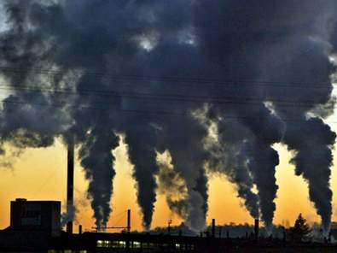
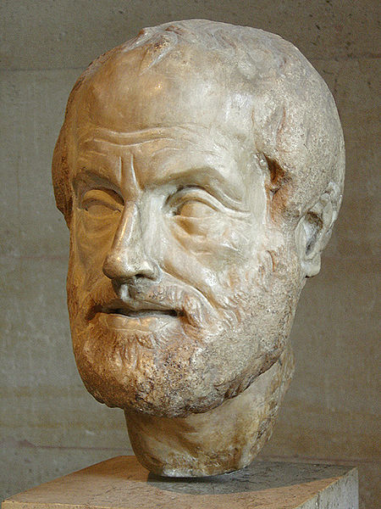
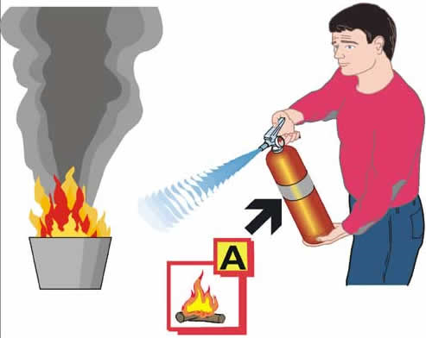
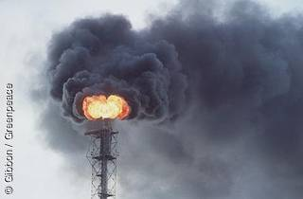
Ethische Fragen
Unter welchen Umständen
ist Geo-Engineering
ethisch gerechtfertigt?
Als Ergänzung zu
den Klimaschutzzielen?
Als günstige Alternative
zur CO₂-Einsparung?
Als Notfall-Technologie,
wenn Klimaschutz scheitert?

Slide 26


Rechtliche Fragen
Wer soll entscheiden, ob Geo-Engineering?
?
Völkerrechtliche Bewertung
Geo-Engineering?
Was tun wenn einzelne Länder in Eigenregie Geo-Engineeren ?

Slide 27
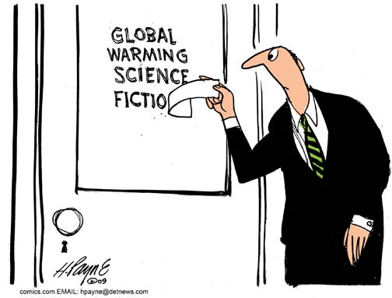
Vielen Dank für Ihre Aufmerksamkeit !
Geo-
Engineering
Quelle: www.henrypayne.com

Slide 28
Vielen Dank für Ihre Aufmerksamkeit !
ENDE

Slide 29
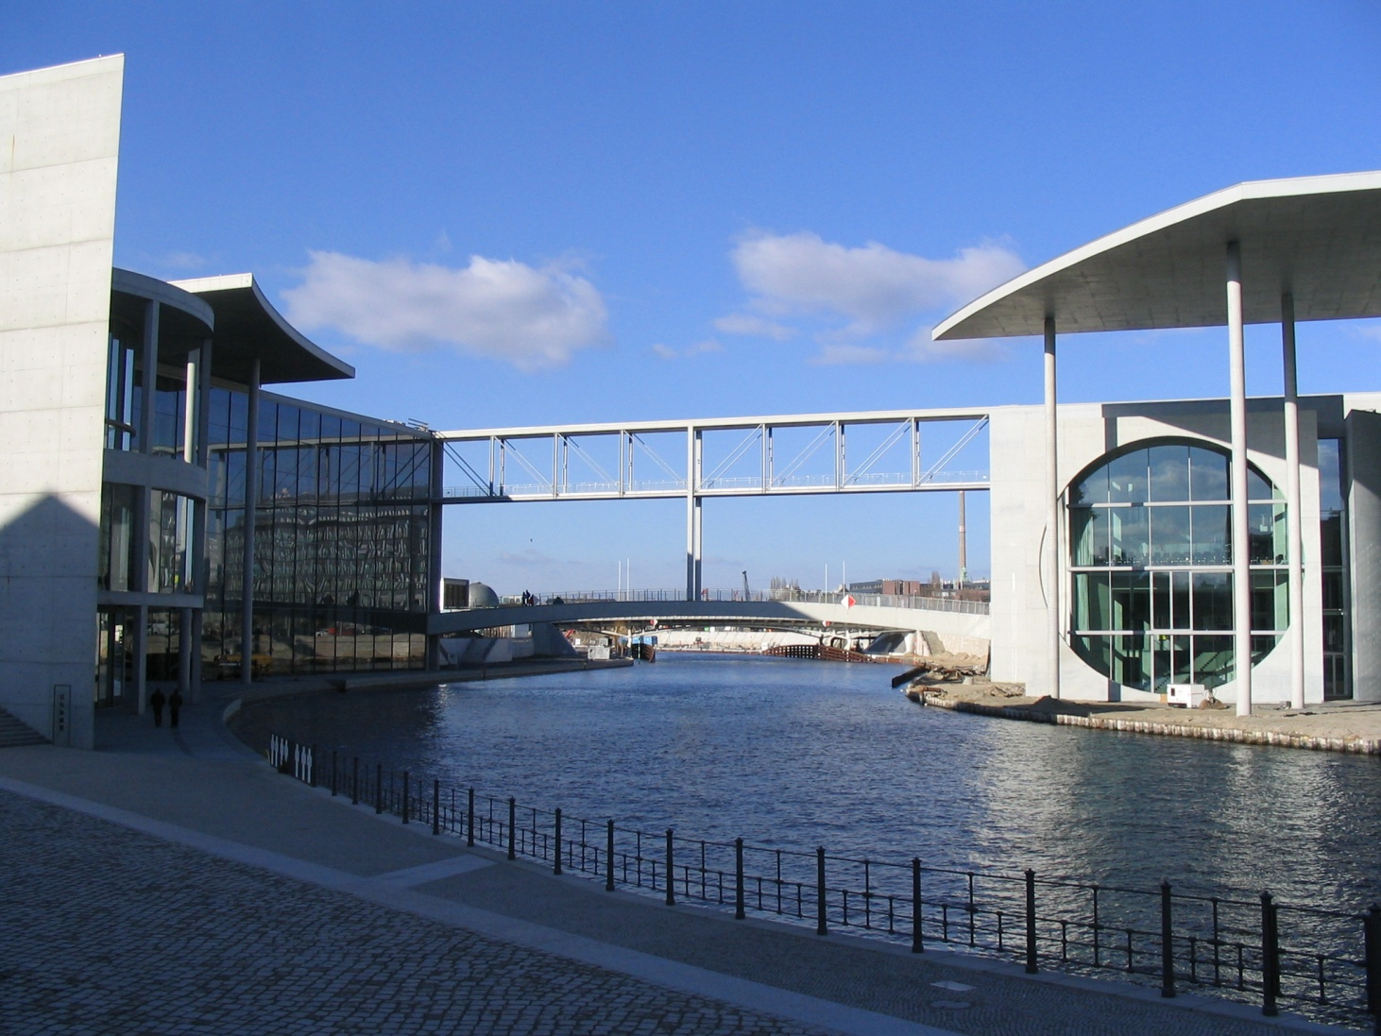
Vielen Dank für Ihre Aufmerksamkeit!

